Slide 1
KAPITEL 4 Korrelation og kovarians

Slide 2
Indhold
Hvad bruges korrelation til?
Hvad er korrelation?
Beregning af korrelation
EWMA
GARCH
Test af korrelation- og kovarianmatrix

Slide 3
Hvad bruges korrelation og kovarians til?
Fortæller om diversifikationseffekten
Anvendes i risiko- og porteføljenøgletal
Value at Risk, Volatilitet og Tracking Error
Anvendes til at beregne den marginale risiko
Hvilken effekt har det, på den samlede risiko hvis jeg inkluderer denne obligation eller dette udlån i min portefølje

Slide 4
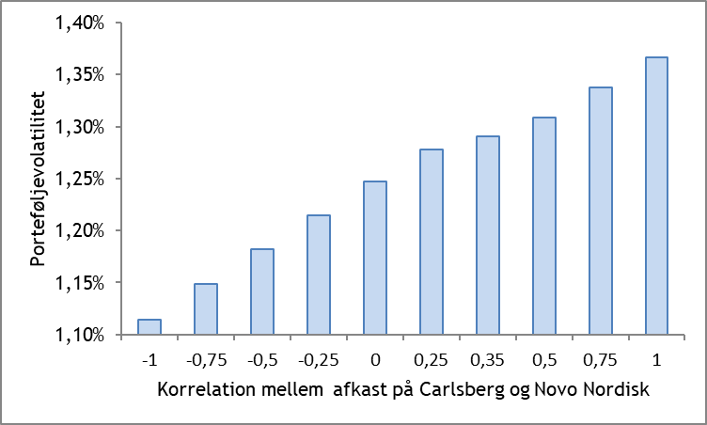
Porteføljevolatilitet ved forskellige niveauer for korrelationen

Slide 5
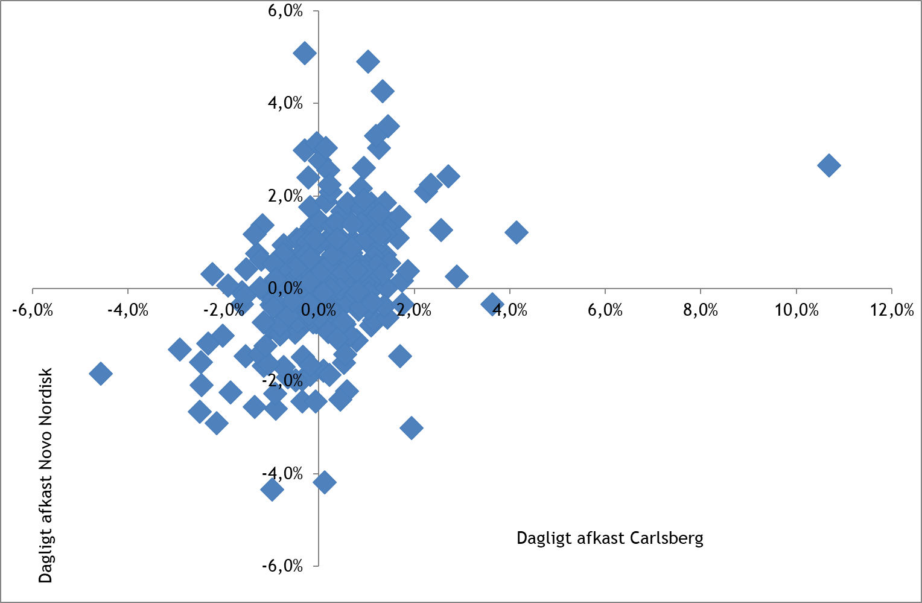
Hvad er korrelation?
Korrelationen angiver graden af lineær sammenhæng
Men husk der findes andre former for afhængighed mellem to aktivers afkast

Slide 6
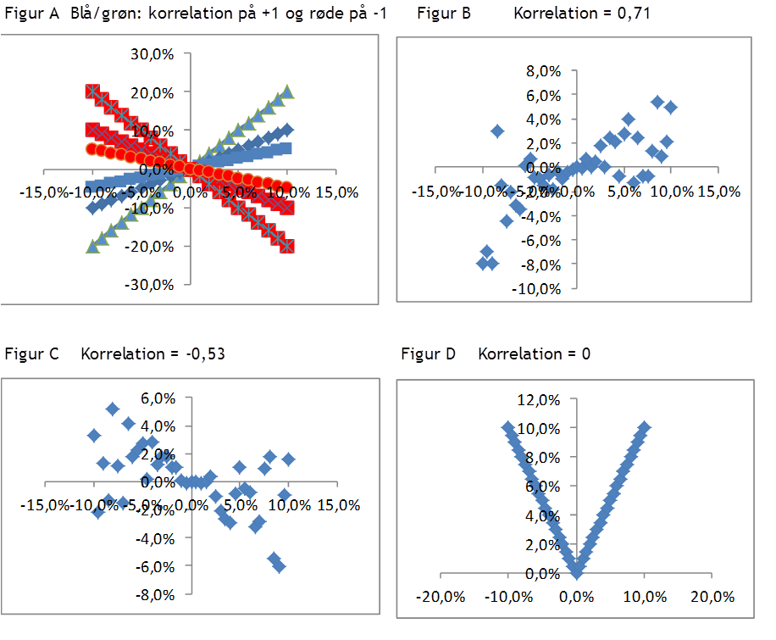

Slide 7
Beregning af korrelation
μ_{Ai} = afkast for aktiv A til tidspunkt i
A = gennemsnitligt afkast for aktiv A
μ_{Bi} = afkast for aktiv B til tidspunkt i
B = gennemsnitligt afkast for aktiv B
n= antal afkastsobservationer
σ_{A} = volatilitet for aktiv A
σ_{B} = volatilitet for aktiv B

Slide 8
Beregning af korrelation

Slide 9
Kovarians
Ikke så intuitiv som korrelation
Anvendes i risikostyring og porteføljestyring til beregning af nøgletal

Slide 10
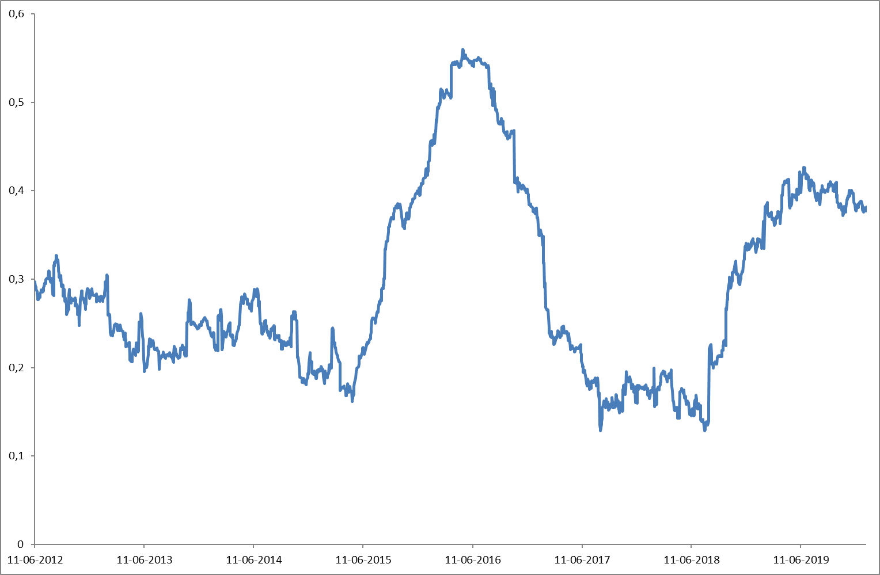
EWMA- og GARCH-korrelation
Korrelation mellem afkast på Carlsberg og Novo Nordisk

Slide 11
EWMA- og GARCH-kovarians
EWMA-kovarians
GARCH-kovarians

Slide 12
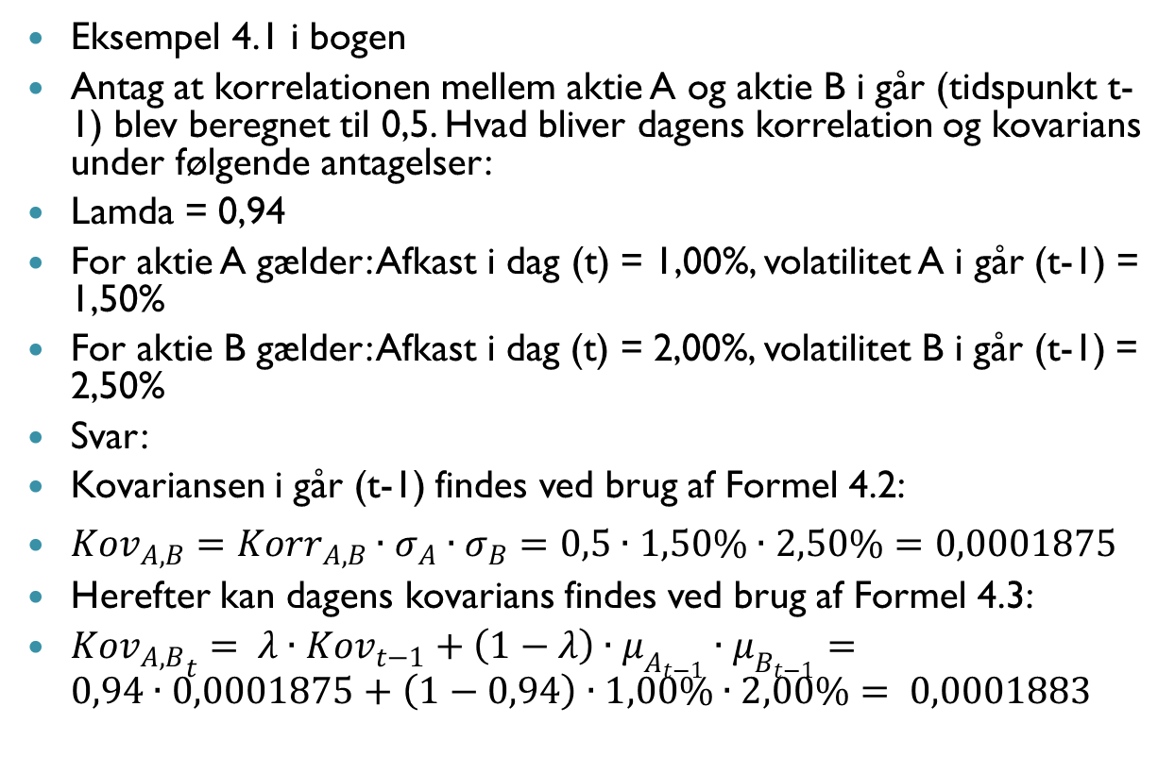
Eksempel EWMA-kovarians
Eksempel 4.1 i bogen
Antag at korrelationen mellem aktie A og aktie B i går (tidspunkt t-1) blev beregnet til 0,5. Hvad bliver dagens korrelation og kovarians under følgende antagelser:
Lamda = 0,94
For aktie A gælder: Afkast i dag (t) = 1,00%, volatilitet A i går (t-1) = 1,50%
For aktie B gælder: Afkast i dag (t) = 2,00%, volatilitet B i går (t-1) = 2,50%
Svar:
Kovariansen i går (t-1) findes ved brug af Formel 4.2:
${Kov}_{A,B}={Korr}_{A,B}∙σ_{A}∙σ_{B}=0,5∙1,50\%∙2,50\%=0,0001875$
Herefter kan dagens kovarians findes ved brug af Formel 4.3:
${{Kov}_{A,B}}_{t}= λ∙{Kov}_{t−1}+\left(1−λ\right)∙μ_{A_{t−1}}∙μ_{B_{t−1}}=0,94∙0,0001875+\left(1−0,94\right)∙1,00\%∙2,00\%= 0,0001883$

Slide 13
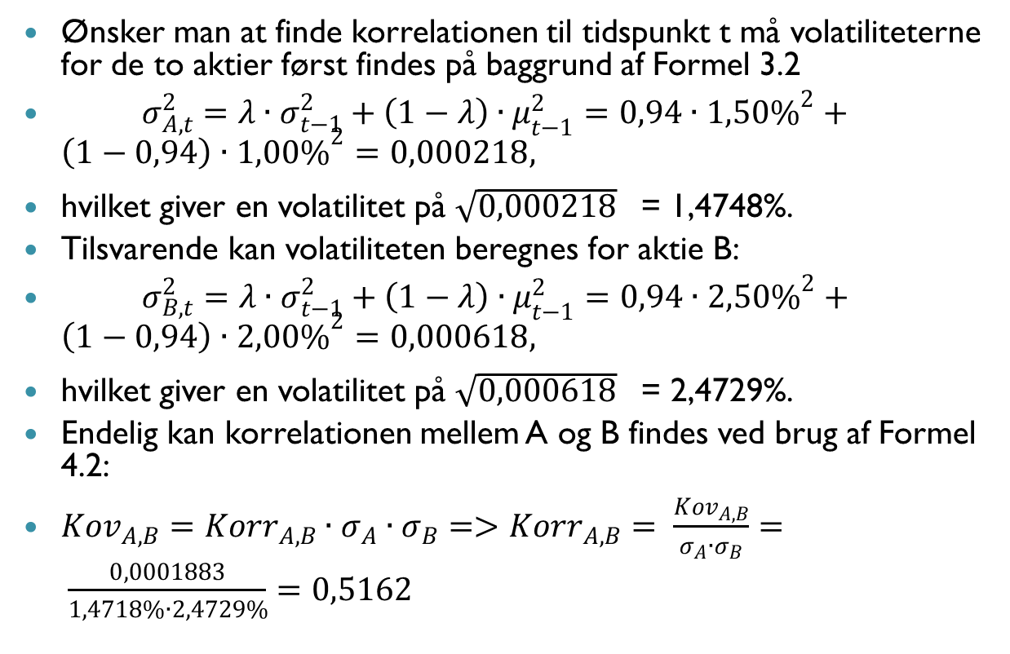
Eksempel EWMA-kovarians, fortsat
Ønsker man at finde korrelationen til tidspunkt t må volatiliteterne for de to aktier først findes på baggrund af Formel 3.2
$σ_{A,t}^{2}=λ∙σ_{t−1}^{2}+\left(1−λ\right)∙μ_{t−1}^{2}=0,94∙{1,50\%}^{2}+{\left(1−0,94\right)∙1,00\%}^{2}=0,000218,$
hvilket giver en volatilitet på ${\sqrt{0,000218}}^{}$= 1,4748%.
Tilsvarende kan volatiliteten beregnes for aktie B:
$σ_{B,t}^{2}=λ∙σ_{t−1}^{2}+\left(1−λ\right)∙μ_{t−1}^{2}=0,94∙{2,50\%}^{2}+{\left(1−0,94\right)∙2,00\%}^{2}=0,000618,$
hvilket giver en volatilitet på ${\sqrt{0,000618}}^{}$= 2,4729%.
Endelig kan korrelationen mellem A og B findes ved brug af Formel 4.2:
${Kov}_{A,B}={Korr}_{A,B}∙σ_{A}∙σ_{B}=>{Korr}_{A,B}= \frac{{Kov}_{A,B}}{σ_{A}∙σ_{B}}= \frac{0,0001883}{1,4718\%∙2,4729\%}=0,5162$

Slide 14
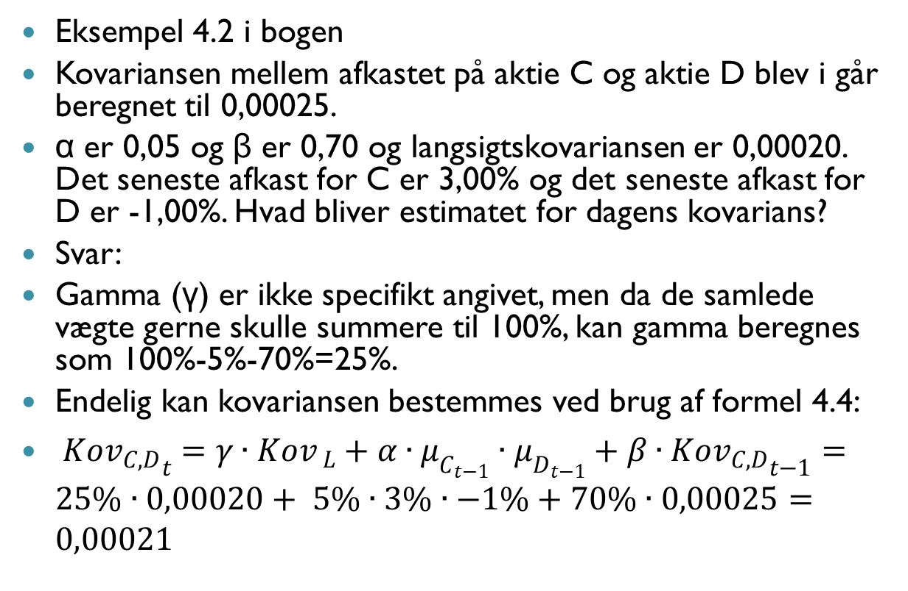
Eksempel GARCH-kovarians
Eksempel 4.2 i bogen
Kovariansen mellem afkastet på aktie C og aktie D blev i går beregnet til 0,00025.
α er 0,05 og β er 0,70 og langsigtskovariansen er 0,00020. Det seneste afkast for C er 3,00% og det seneste afkast for D er -1,00%. Hvad bliver estimatet for dagens kovarians?
Svar:
Gamma (γ) er ikke specifikt angivet, men da de samlede vægte gerne skulle summere til 100%, kan gamma beregnes som 100%-5%-70%=25%.
Endelig kan kovariansen bestemmes ved brug af formel 4.4:
${{Kov}_{C,D}}_{t}=γ∙{Kov}_{ L}+α∙μ_{C_{t−1}}∙μ_{D_{t−1}}+β∙{{Kov}_{C,D}}_{t−1}=25\%∙0,00020+ 5\%∙3\%∙−1\%+70\%∙0,00025=0,00021$

Slide 15
Test af matrix
Test om matrix er internt konsistent. Hvis aktiv A er perfekt korrelleret med B og B er perfekt korrelleret med C, er det svært at forestille sig en negativ korrelation mellem A og C
$$W^{T}∗C∗W=\left[+\begin{matrix}100\% & −100\% & +100\%\end{matrix}\right]∗\left[\begin{matrix}1 & 1 & −0,5 \\ 1 & 1 & 1 \\ −0,5 & 1 & 1\end{matrix}\right]∗\left[\begin{matrix}+100\% \\ −100\% \\ +100\%\end{matrix}\right]=−2$$

Slide 16
Tjek spørgsmål – 1
Angiv (uden at beregne) hvad korrelationen vil være for A og B under følgende fire scenarier:

Slide 17
Tjek spørgsmål - 2
Hvornår vil korrelationen typisk være størst mellem to aktier – ved et stresset eller ustresset marked? Forklar
Du har en korrelation på 0,5 mellem aktiv A og B, en årlig volatilitet på 20% på A og 30% på B. Hvad er kovariansen mellem A og B?

Slide 18
Tjek spørgsmål 3
Beregn EWMA-kovariansen og -korrelation mellem A og B under følgende antagelser: Korrelationen mellem aktie A og aktie B i går (tidspunkt t-1) blev beregnet til 0, 75
Lamda = 0,90
For aktie A gælder: Afkast i dag (t) = 2,00%, volatilitet A i går (t-1) = 2,50%
For aktie B gælder: Afkast i dag (t) = 3,00%, volatilitet B i går (t-1) = 2,50%

Slide 19
Tjek spørgsmål 4
Kovariansen mellem afkastet på aktie A og aktie B blev i går beregnet til 0,00015.
α er 0,10 og β er 0,65 og langsigtskovariansen er 0,00022. Det seneste afkast for C er 2,00% og det seneste afkast for D er -1,50%. Hvad bliver estimatet for dagens kovarians baseret på GARCH-modellen?

